Slide 1
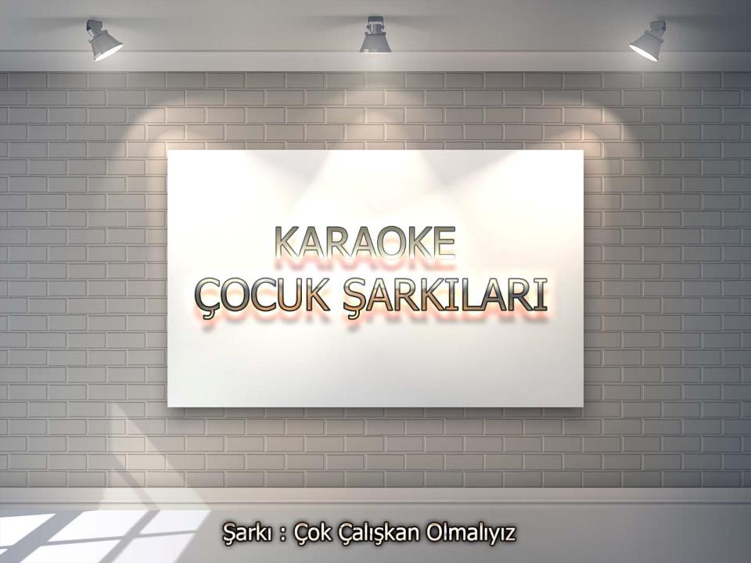
Seslendirme
Karaoke
Çıkış

Slide 2
Seslendirme
Karaoke
Çıkış

Slide 3


Tekrar Dinle
Ana Menü
Çıkış

Slide 4
Seslendirme
Karaoke
Çıkış

Slide 5

Her
iş
zordur
bilmeliyiz
Tembel
tembel
durmamalı
Başla
Çok
çalışkan
olmalıyız
Güçlükleri
yenmeliyiz
Günler
hiç
boş
kalmamalı
Bu
ulus
için
bu
vatan
için
ulus
için
bu
vatan
Bu
ulus
için
bu
için
Bu
vatan
için
Çok
çalışkan
olmalıyız
Çok
çalışkan
olmalıyız
Çok
çalışkan
olmalıyız
Tekrar Dinle
Ana Menü
Çıkış

Slide 6

HAZIRLAYAN
Muhammet Bozkurt
info@mebders.com
www.mebders.com
Kapat

